Slide 1







Slide 2



YÊU CẦU CẦN ĐẠT
Biết cách phân tích cấu tạo số, cách đọc và cách viết các số trong phạm vi lớp triệu.
Củng cố kiến thức về hàng, lớp.
Phát triển năng lực:
Năng lực giao tiếp toán học thông qua rèn luyện kĩ năng đọc và viết số.
Năng lực tư duy khi tìm ra các số thích hợp theo yêu cầu cho trước.

Slide 3



KHỞI
ĐỘNG

Slide 4

Hãy đọc các số sau và chỉ ra hàng, lớp của chữ số 4 trong mỗi số
475 089 123
18 456 096
9 765 004
145 598 723

Slide 5
LUYỆN
TẬP

Slide 6
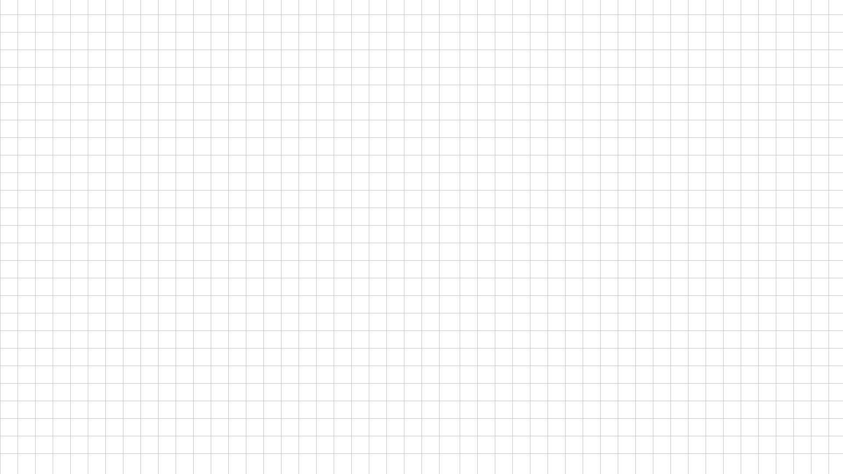

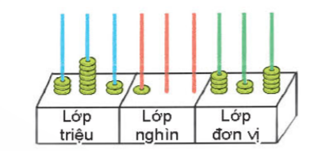
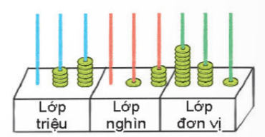


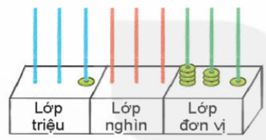
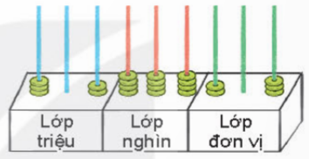
Bài 1: Số?
?
372 100 425
46 014 951
1 000 431
?
?
302 444 203

Slide 7





Bài 2
Mỗi chữ số được gạch chân dưới đây thuộc hàng, lớp nào?
13 341 411
324 294 185
2 000 001
540 231 007
Chữ số 4 trong số
13 341 411 thuộc
hàng trăm, lớp đơn vị
Chữ số 3 trong số
324 294 185 thuộc
hàng trăm triệu, lớp triệu
Chữ số 0 trong số
2 000 001
thuộc
hàng chục, lớp đơn vị
Chữ số 2 trong số
540 231 007
Thuộc hàng trăm nghìn, lớp nghìn
Nhóm 2
Tìm hàng, lớp của các số được gạch chân
Lần lượt đọc các số đã cho

Slide 8


Bài 3
Chọn câu trả lời đúng
Số nào dưới đây là mật khẩu mở khóa két sắt? Biết rằng mật khẩu không chứa chữ số 0 ở lớp triệu và chữ số hàng trăm nghìn khác 3?
A. 190 968 028
B. 1 000 000 000
Vậy là các bạn đã biết được cách con người sử dụng mình rồi phải không nào? Bây giờ hãy giúp mình giải bài toán trên nhé!
C. 276 389 000
Bạn có biết cách mình có công dụng gì và cách sử dụng không?
D. 537 991 883
Hi! Mình là két sắt

Slide 9





Bài 4
Rô-bốt dùng các mảnh ghép dưới đây để ghép được một số có chín chữ số. Hỏi mảnh ghép nào gồm các chữ số ở lớp triệu, ở lớp nghìn, ở lớp đơn vị?
Như vậy, mảnh ghép số 3 gồm các chữ số ở lớp triệu, mảnh ghép số 1 gồm các chữ số ở lớp nghìn và mảnh ghép thứ 2 gồm các chữ số ở hàng đơn vị.
(1)
(2)
(3)
Hãy nêu cách sắp xếp các mảnh ghép trên
Thứ tự các mảnh ghép lần lượt là:
3 → 1 → 2

Slide 10
VẬN
DỤNG

Slide 11

KHỞI
ĐỘNG
Game
Chọn phao bơi

Slide 12



Chữ số 5 trong số 15 076 932 gồm hàng và lớp nào?
Hàng triệu, lớp triệu
Hàng đơn vị, lớp triệu
Hàng chục triệu, lớp triệu

Slide 13
Biết mật khẩu két sắt là 3 ổ khóa xoay tròn tương ứng với 3 lớp triệu, nghìn và đơn vị. Biết lớp triệu không có chữ số 7, lớp nghìn chữ số hàng trăm nghìn là 0 và lớp đơn vị có 2 chữ số giống nhau. Chọn đáp án đúng:
984 126 144
579 165 552
421 075 363

Slide 14
……… là số liền trước của số lớn nhất có 9 chữ số
899 999 999
999 999 998
998 999 999

Slide 15
Đúng ghi Đ Sai ghi S
S
Lớp triệu có 2 hàng đó là hàng triệu và hàng trăm triệu
Đ
Lớp đơn vị gồm 3 hàng, đó là hàng trăm, hàng chục và hàng đơn vị
Đ
78 654 900 có 3 lớp: lớp triệu, lớp nghìn và lớp đơn vị
S
806 792 545 đọc là tám trăm sáu triệu bảy trăm chín hai nghìn năm trăm bốn lăm
Đ
Số 123 578 062 có chữ số 0 thuộc hàng trăm, lớp đơn vị

Slide 16
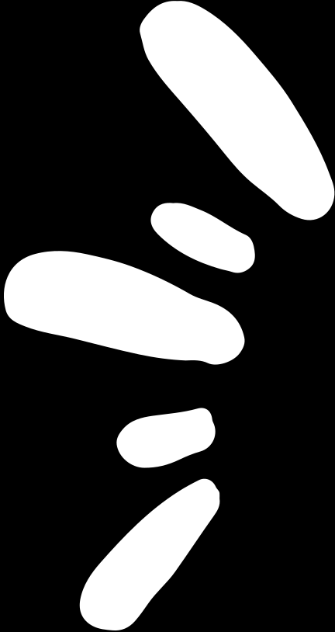


Tạm biệt các em

